Slide 1

● PLATEFORME NATIONALE UNIFIÉE DES DONNÉES ÉDUCATIVES
Morocco EduData Platform | Observatoire des Données de l'Éducation au Maroc
L'écosystème numérique unifié pour l'extraction, la modélisation et l'analyse des indicateurs scolaires et évaluations internationales
📊 +1 200 Séries Chronologiques
Couverture historique complète de 1990 à 2024 pour plus de 50 indicateurs majeurs.
🌐 5 Sources Officielles Unifiées
Banque Mondiale, UNESCO UIS, HCP, Ministère de l'Éducation (MENPS) et data.gov.ma.
🗺️ 12 Régions & 75 Provinces
Cartographie territoriale granulaire : analphabétisme, parité, scolarisation et ruralité.
⚡ Export Académique Prêt à l'Emploi
Téléchargement direct en Excel et CSV formatés pour la recherche (SPSS, R, Stata, Python).

Slide 2
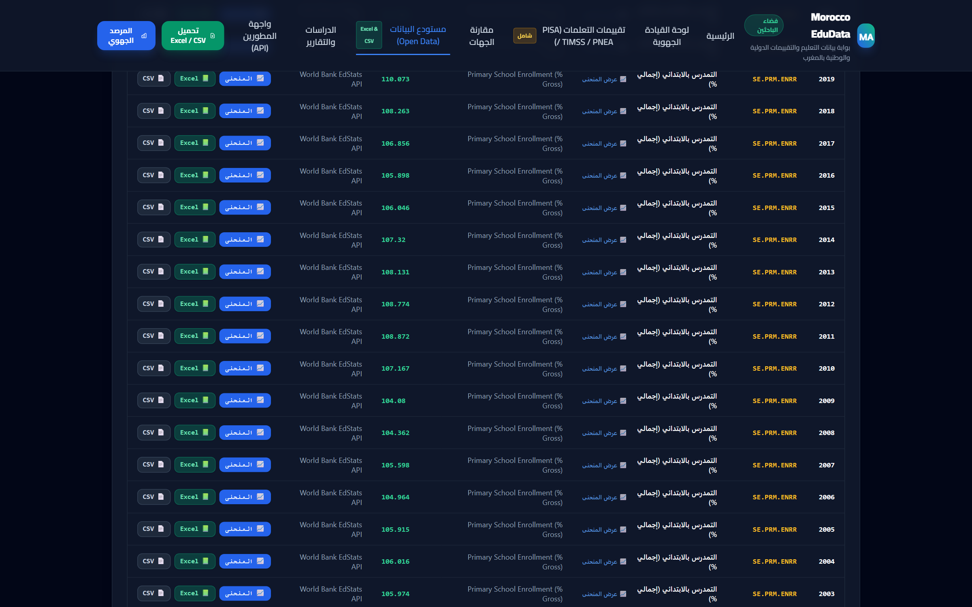
● ENTREPÔT NATIONAL DE DONNÉES OUVERTES (OPEN DATA EXPLORER)
Explorateur de Données : Filtrage Thématique & Téléchargement Indépendant
Moteur de recherche haute performance permettant d'explorer et d'exporter chaque indicateur à la ligne (Row-by-Row)
🔍 Recherche & Filtres Thématiques Avancés
Segmentation instantanée : Ressources Humaines & Enseignants (MENPS), Organismes Internationaux (UNESCO/HCI), Recensements HCP, Scolarisation, Décrochage, et Dépenses Publiques.
📑 Moteur de Pagination Dynamique
Affichage fluide par 15, 25, 50 ou 100 enregistrements par page, avec navigation rapide (Premier, Précédent, Suivant, Dernier) garantissant une réactivité immédiate sans surcharge mémoire.
📥 Téléchargement Dédié par Indicateur
Boutons indépendants pour chaque ligne permettant d'extraire la série chronologique en Excel (.xlsx) ou CSV sans contraindre le chercheur à télécharger la totalité de la base.

Slide 3
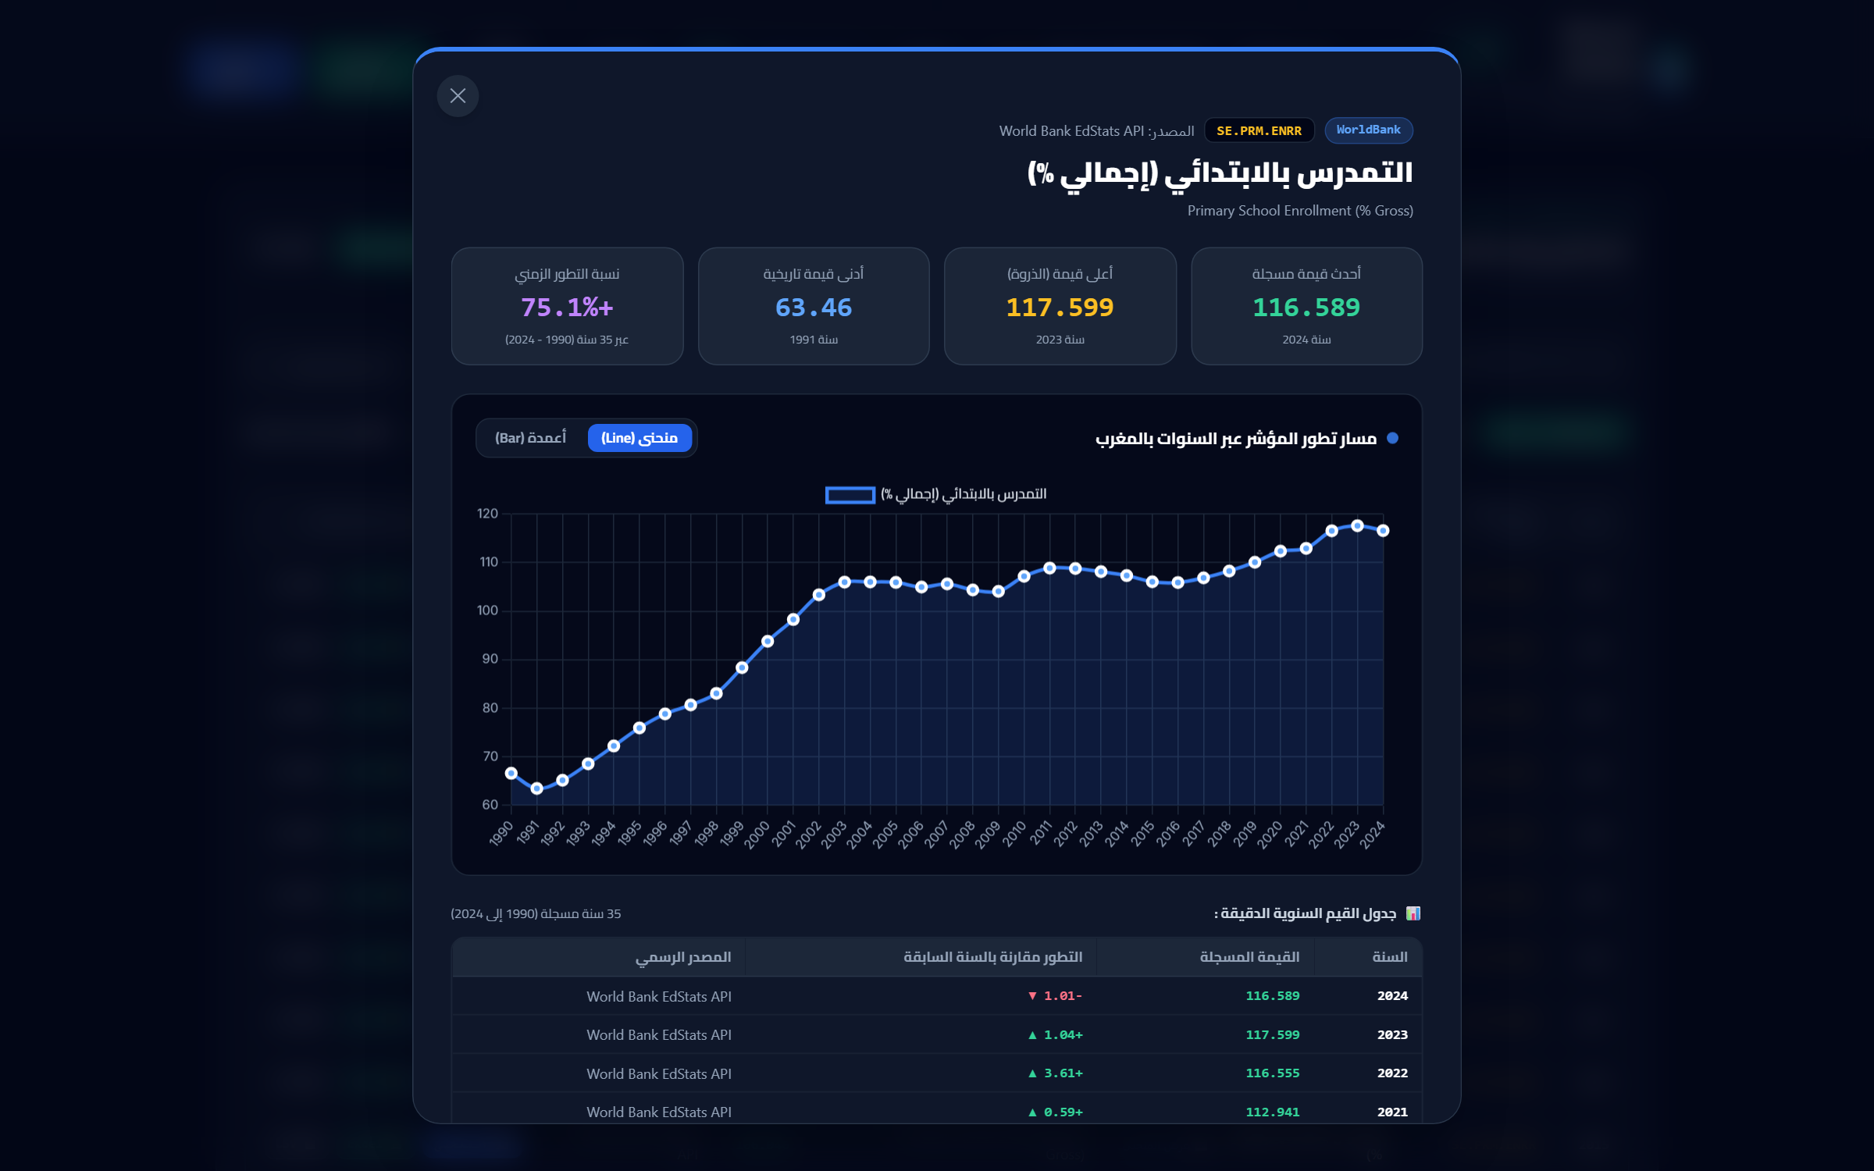
● MOTEUR D'ANALYSE CHRONOLOGIQUE (INTERACTIVE CHART MODAL)
Trajectoires Temporelles : Courbes d'Évolution & Indicateurs Clés Instantanés
Un simple clic sur n'importe quel indicateur ouvre son historique pluriannuel complet avec statistiques d'évolution
📈 Visualisation Dynamique (Ligne & Barres)
Tracé haute précision propulsé par Chart.js avec possibilité de basculer instantanément entre courbe continue et diagramme en bâtons.
⚡ 4 Métriques Clés Instantanées (4 KPIs)
Calcul automatique de la dernière valeur, du pic historique (valeur maximale), du plancher (minimum) et du taux de croissance sur plusieurs décennies.
📊 Tableau d'Évolution & Variations Annuelles (YoY)
Détail chiffré année par année avec calcul direct des gains/pertes annuels matérialisés en vert (+▲) ou en rouge (-▼).
💾 Export Dédié de la Série Temporelle
Boutons d'export intégrés permettant au chercheur d'extraire la série chronologique ciblée en format Excel (.xlsx) ou CSV propre.

Slide 4
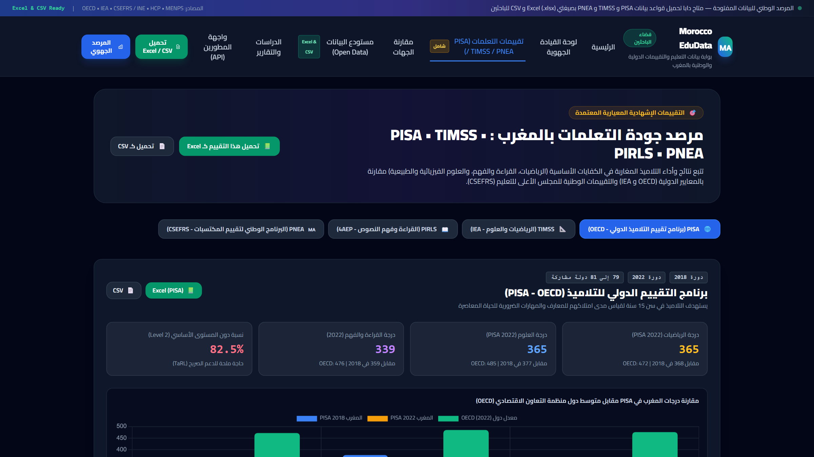
● ÉVALUATIONS DES ACQUIS & BENCHMARKS INTERNATIONAUX
Qualité des Apprentissages : Données PISA, TIMSS, PIRLS & Programme National PNEA
Suivi standardisé des compétences fondamentales en Mathématiques, Sciences et Lecture face aux normes internationales
🌍 Évaluations Internationales PISA (OCDE)
Scores du Maroc (cycles 2018 et 2022) pour les élèves de 15 ans en Mathématiques (365), Sciences (365) et Lecture (359), avec distribution par seuils de compétence.
🔬 Enquêtes Mondiales TIMSS & PIRLS (IEA)
Séries historiques (2011 à 2021) mesurant les acquis scolaires en 4e année primaire et 2e année collège par rapport au score de référence international (500).
🇲🇦 Programme National PNEA (CSEFRS)
Statistiques officielles du Conseil Supérieur de l'Éducation évaluant les taux de maîtrise disciplinaires par cycle d'enseignement, genre et région.

Slide 5
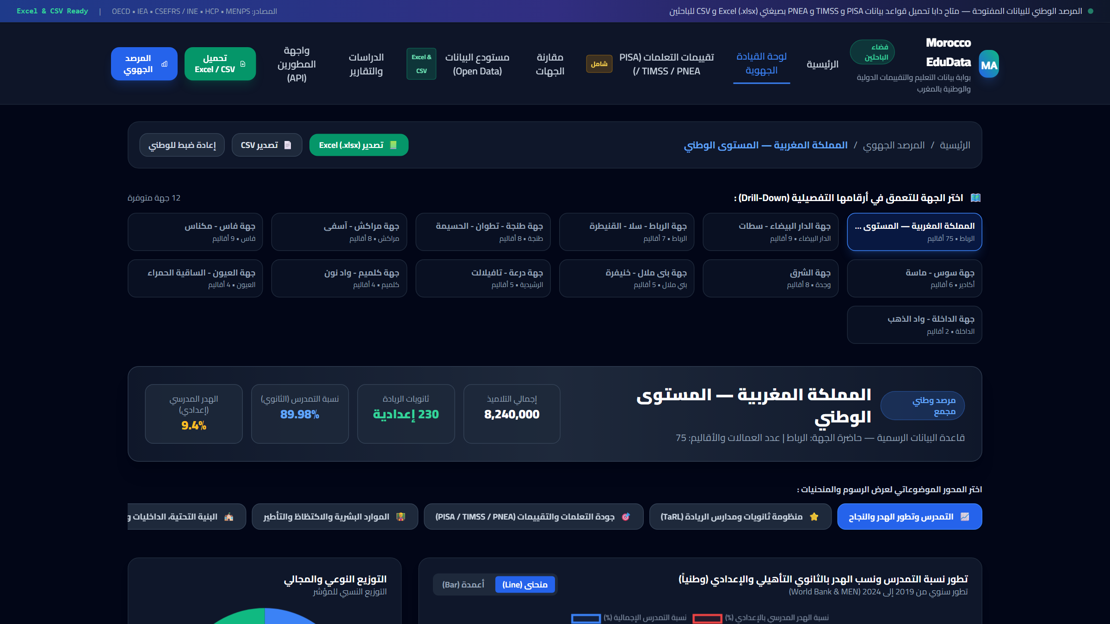
● OBSERVATOIRE TERRITORIAL & ÉCOSYSTÈME DE RECHERCHE
Impact Académique : Couverture des 12 Régions & Compatibilité Économétrique
Données harmonisées et optimisées pour les analyses statistiques sous SPSS, R, Stata et Python
🗺️ Cartographie des Disparités (12 Régions & 75 Provinces)
Exploitation des recensements RGPH du Haut-Commissariat au Plan (HCP) pour isoler les facteurs territoriaux, la parité filles/garçons et le milieu rural.
📗 Classeur de Recherche Maître (Multi-Sheets Excel)
Un classeur Excel unifié structuré en 5 feuilles thématiques comprenant le dictionnaire des variables (Codebook) pour éliminer toute ambiguïté sémantique.
🔬 Prêt pour la Modélisation Économétrique
Encodage strict en UTF-8 sans distorsion linguistique, normalisé pour l'estimation de modèles économétriques et d'évaluation d'impact des politiques publiques.

